Slide 1
GTSC A2030

Slide 3
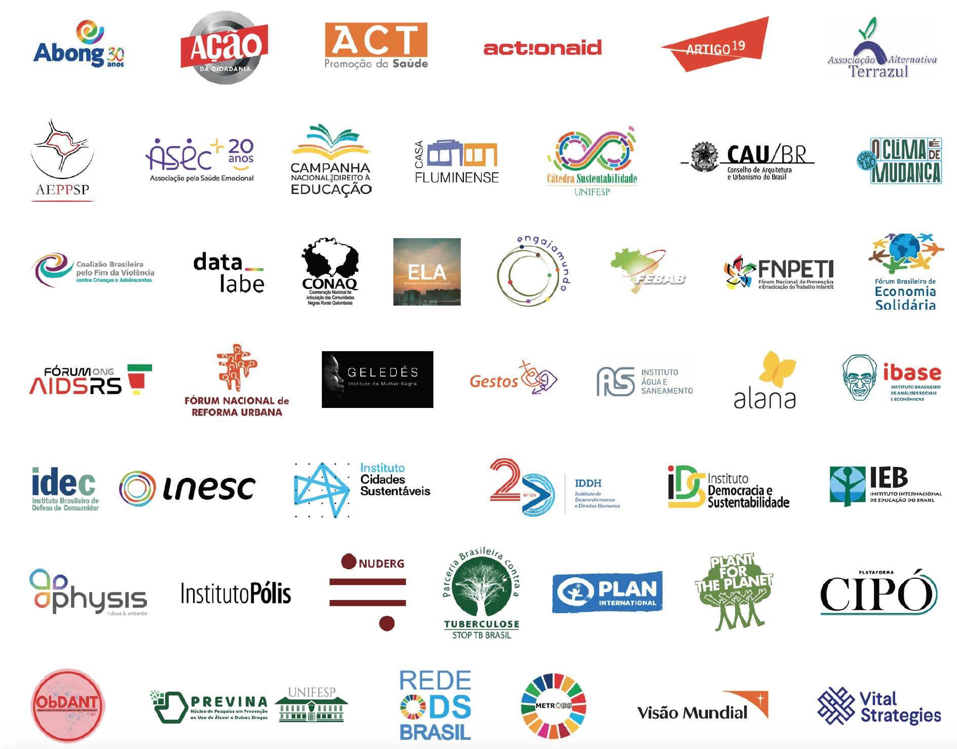
47
organizações
82
especialistas
160
recomendações

Slide 4
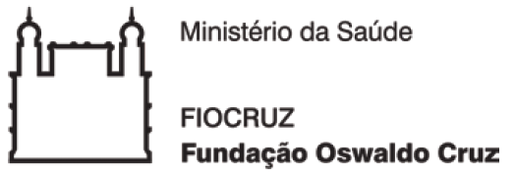
EXPEDIENTE
AGRADECIMENTO
Realização
Edição e Publicação
Análise Técnica e Sistematização
Eestudo de Caso
Coordenação Editorial e Técnica
Produção
Redação, Revisão e Edição Final
Revisão Técnica
Direção de Criação
Design
GT Agenda 2030
Gestos
GT Agenda 2030
Geledés
Alessandra Nilo | Gestos
Juliana Cesar | Gestos
Luciana Araujo (MTb 39715/SP)
Alice Junqueira
Roberta Navas Battistella
Claudio Fernandes
Mariana Coan
Daniella Domingues

Slide 5
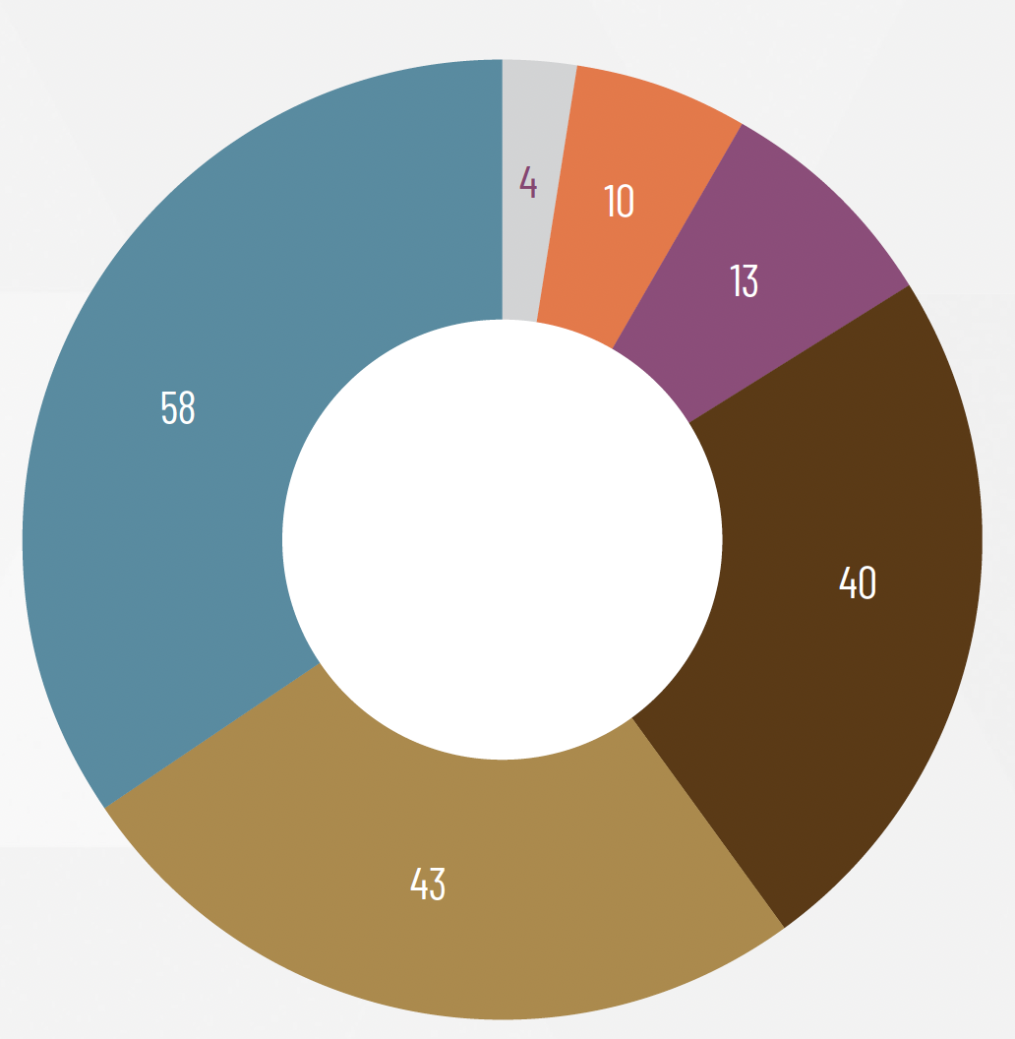
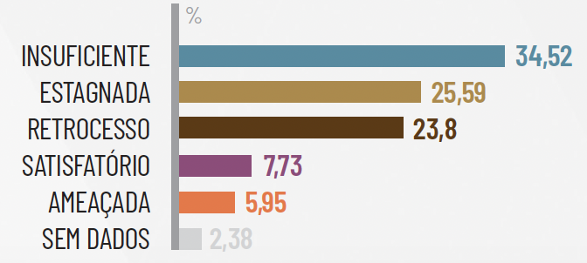
Classificação das Metas – RL 2024
(Dados de 2023)

Slide 6
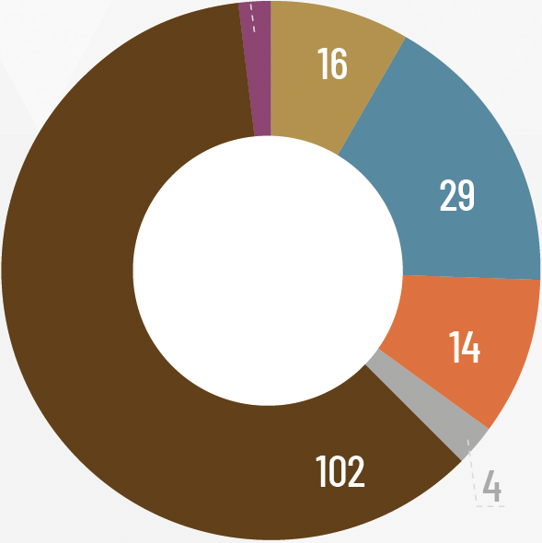
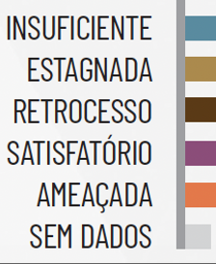
RL 2023
RL 2024
Comparativo
RL 2023-2024

Slide 7
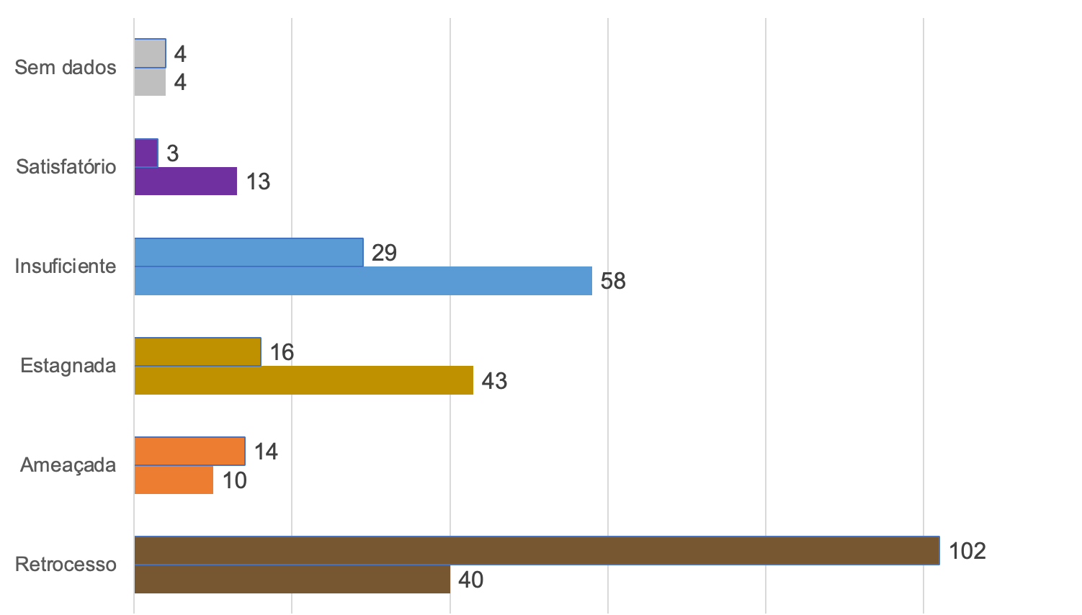
Comparativo
RL 2023-2024

Slide 8
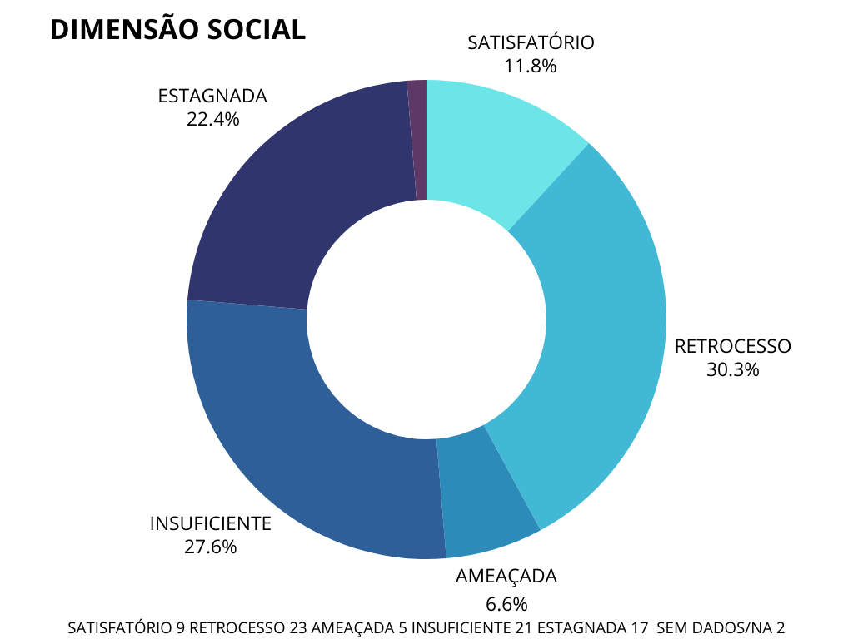
Dimensão social | 79 metas
Avanços
Redução da extrema pobreza em 4 pontos percentuais;
Elevação da segurança alimentar em 31 pontos percentuais;
Aumento de 5,87% da despesa com seguridade social, 700% no orçamento do PAA e 34% no Plano Safra (2023 x 2022).
Retrocessos
Proporção de despesas públicas primárias em relação ao orçamento aprovado caiu de 7,30% em 2022 para 1,80% (Painel ODS);
Intensificação dos desastres climáticos x Execução de apenas 16% do orçamento do programa Gestão de Riscos e Desastres.

Slide 9
Dimensão ambiental: 61 metas
AVANÇOS
Recomendações do Relatório Luz anterior implementadas:
BNDES bloqueou empréstimos a propriedades rurais que desmatam ilegalmente e crédito a clientes com embargos ambientais;
Reinstituição de Comissões Ambientais e Planos de Prevenção e Controle de Desmatamentos e de Queimadas
RETROCESSOS
17 milhões de hectares queimados (2023);
23 estados + DF no mapa da seca; 14 situação “excepcional”
1.887 conflitos fundiários mapeados;
1.422.676 pessoas ameaçadas de despejo; quase 1/5 despejadas
→ Povos originários e tradicionais X garimpo e desmatamento
→Tragédia do RS: descaso com normas ambientais (500 afrouxadas);

Slide 10
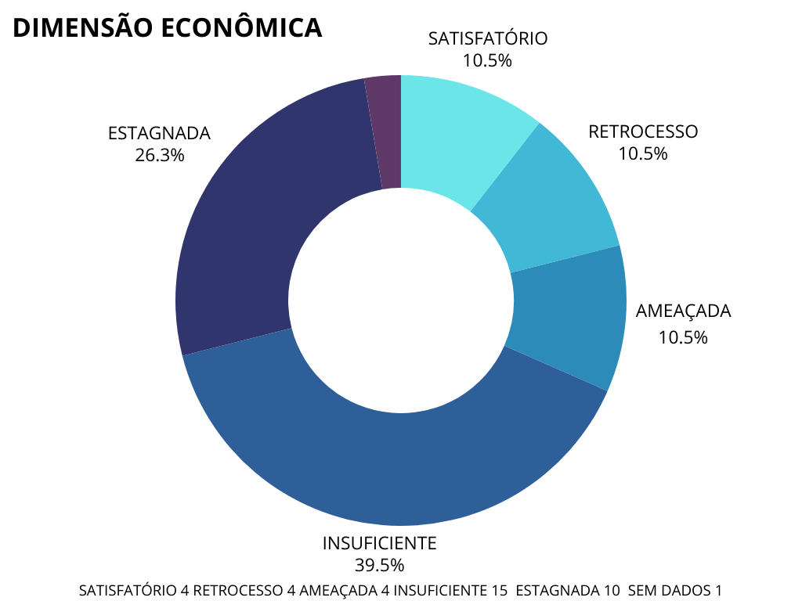
Dimensão econômica | 39 metas
Avanços
Taxa de crescimento do PIB per capita: 2.2% (volta ao patamar de 2013)
Aumento da participação de rendimento do trabalho na economia nacional (de 44,5% em 2022 para 46% em 2023)
Retrocessos
O país ficou abaixo da média internacional em sustentabilidade, inclusão e inovação (Fórum Econômico Mundial)
Redução da biocapacidade e pegada material estagnada desde 2019 (Footprint Network)

Slide 11
www.gtagenda2030.org.br
Siga nas redes @gtagenda 2030

